Slide 3
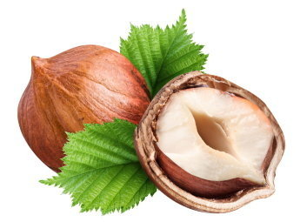
шкаф
комод
арбуз
сапог
стриж

Slide 4
лев
сад
зуб
суп
нож

Slide 5
труд
хлеб
клюв
пляж
глаз

Slide 6
друг
гриб
морж
груз
плод

Slide 7
тетрадь
дождь
голубь
морковь
обувь

Slide 8
грядка
сказка
голубка
ложка
травка

Slide 9
берёзка
ягодка
стрижка
сливки
рыбка

Slide 10
узкий
ловкий
гибкий
сладкий
крепкий

